Slide 1
多媒體期末報告-一日情人
資管二甲10744117 王怡涵
資管二甲10744147洪子貽

Slide 2
工作分配
洪子貽： 頁面架構 首頁 商品陳列 個別商品內容六個 購物車 關於我們 評論總覽
王怡涵：會員登入 註冊 會員資料修正 我的訂購 我的評論 我的收藏 後端登入畫面 訂單總覽 商品總覽
分配趴數 : 洪子貽:55%
王怡涵:45%

Slide 3
專案標語
可以讓孤單沒人陪的找到冬天的太陽。

Slide 4
專案題目啟發
看了學長姐的購物網站後，發現他們都是賣一些平常就可以輕易看到其他賣家所販賣的東西，所以我們想要做的跟他們不一樣，有自己的特色。剛好身邊有一位朋友跟我們說過她經歷過只有一天的戀愛，再加上我們室友三天兩頭就在抱怨自己沒有人陪、想要交男朋友，這就讓我們有了一日情人的想法。

Slide 5
網站架構
一日情人
首頁
特選情人
會員專區
聯絡我們
後台管理
會員管理
人物內頁
約會評論
評論紀錄
我的收藏
我的訂單
我的評論
個人資料
編輯
意見提供
會員總覽
訂單總覽
人物總覽
意見總覽
總瀏覽
人次
評論總覽
後台人員
管理
登入
會員註冊
搜尋系統
會員登入
熱門人物
訪客計數

Slide 6
購物流程
找到喜歡的理想情人
選擇約會日期
按就決定是你了
選擇加購項目
填寫地址 備註內容 轉帳後三碼
確定金額和內容後就可以按確認購物了

Slide 7
期末專案的優點/特色
讓孤獨的人有一個陪伴對象
親戚催婚的時候，可以帶回家交差
朋友都有女/男朋友的時候不能輸
讓前女/男朋友忌妒
沒人陪你過節的時候找我們就對了

Slide 8
運用技術
我們有使用js 和jquery 來製作功能(日期 星等 等功能)
還有用css做畫面的美編

Slide 9
網頁畫面

Slide 10
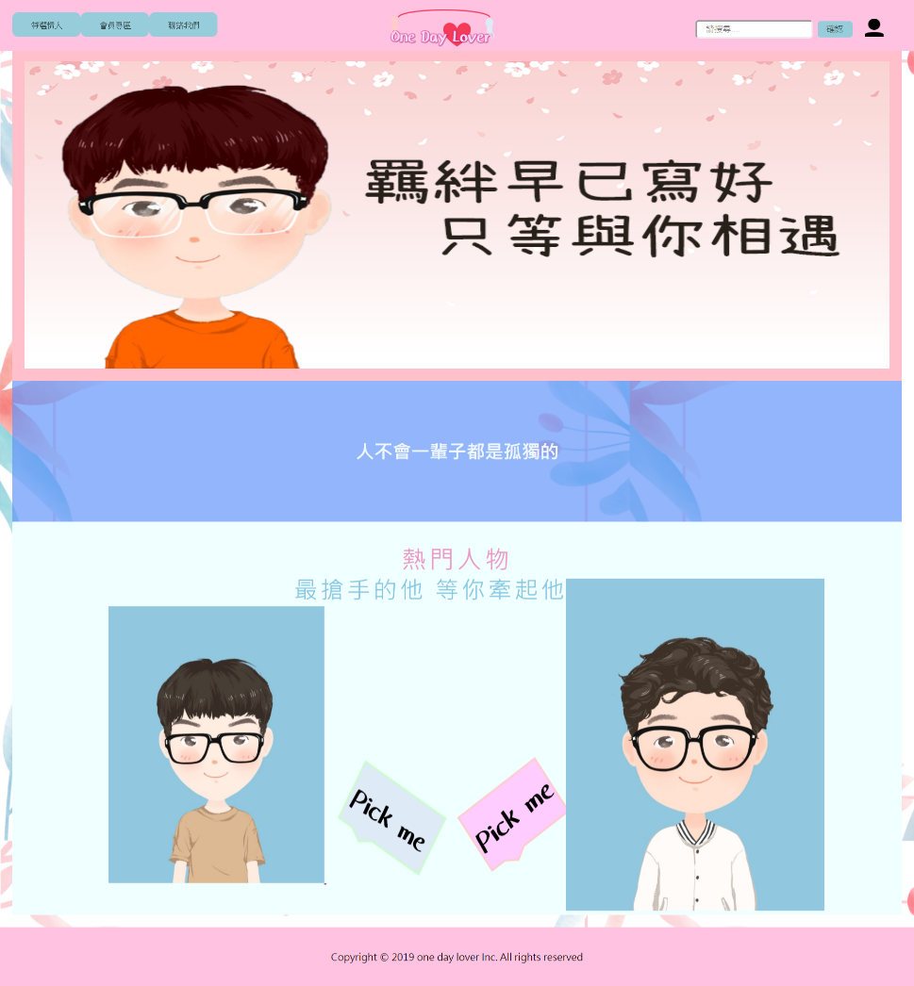
首頁
首頁有放幻燈廣告
和熱門人物

Slide 11
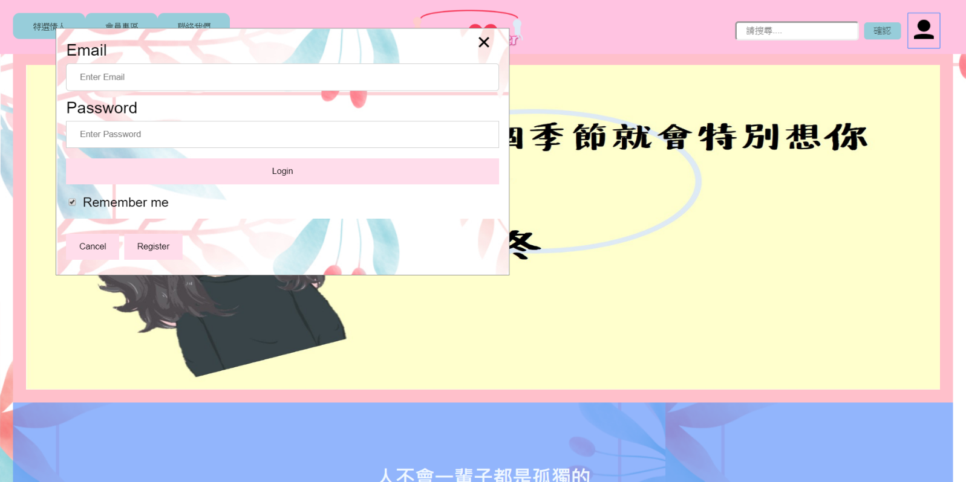
登入畫面
登入的畫面加上註冊

Slide 12
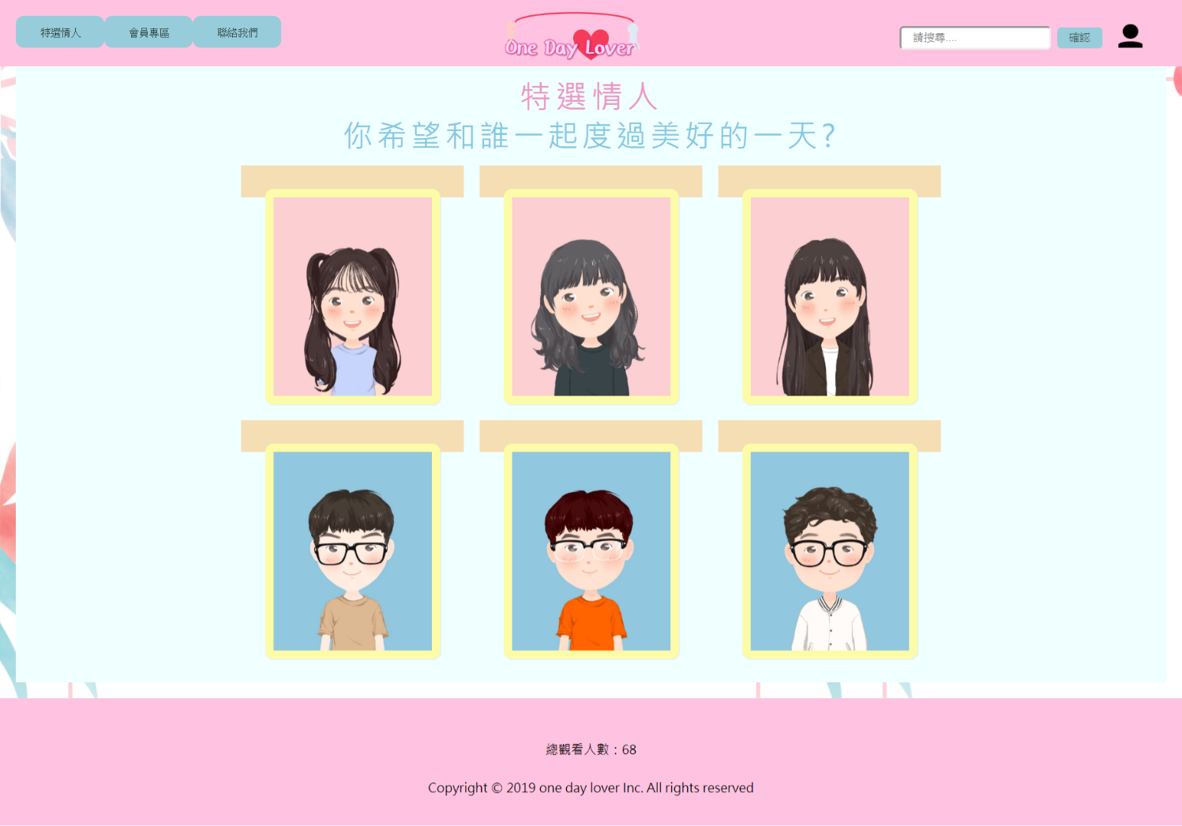
人物全覽
滑鼠移過去後可以選擇人物 上面有情人的中英文名字

Slide 13
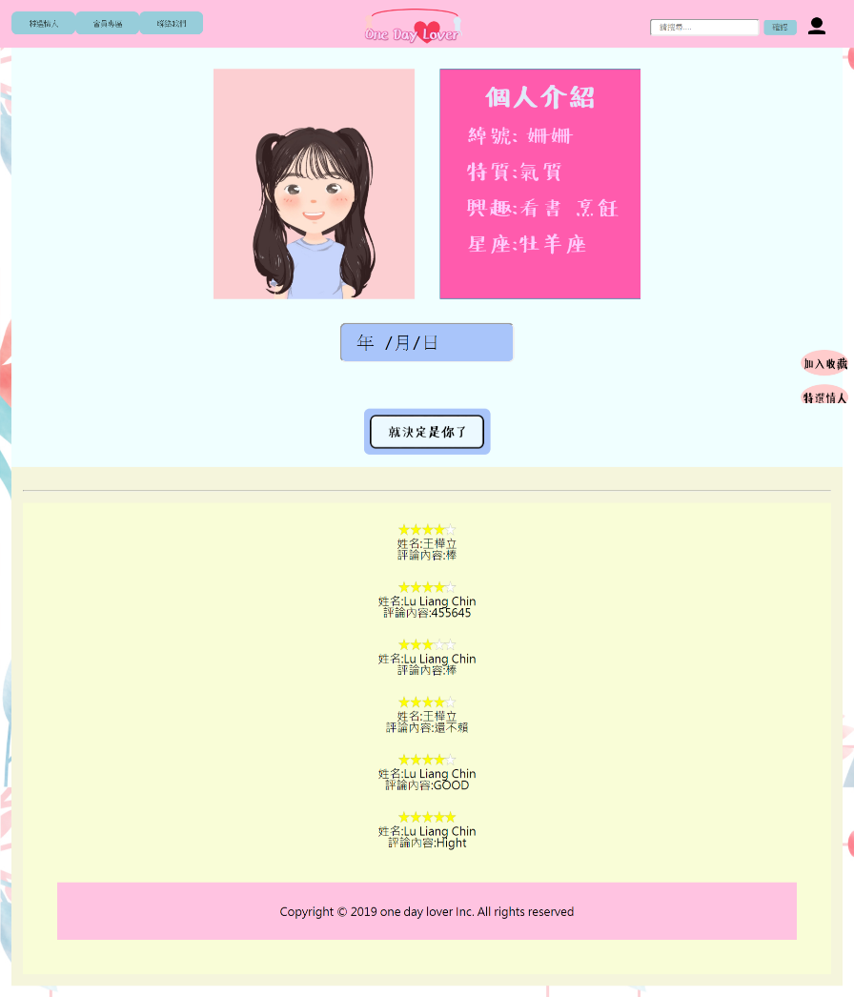
購買人物
人物頁面可以選擇約會日期以及知道人物的個性和星座等
在日期部份我們有做日期的控制只能選擇今天之後的約會日期
進而知道是否選擇此人
登入後看見評論區
了解評價

Slide 14
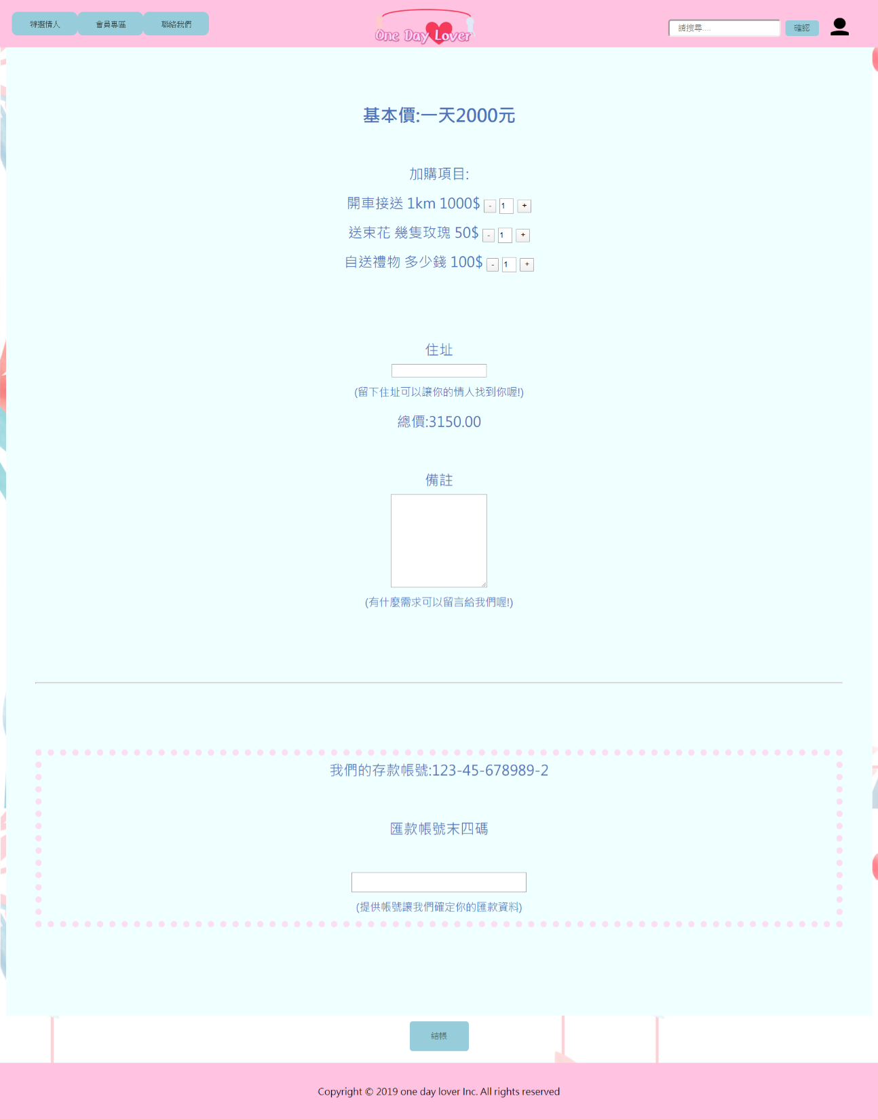
加購頁面
選好喜歡的對象就會進到這個頁面 填寫加購內容和地址等資訊

Slide 15
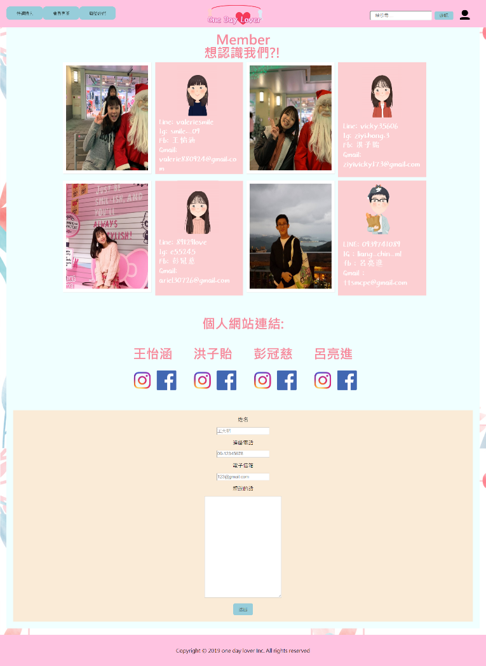
關於我們
組員的個人介紹 照片
社群連結
透過下方表單來聯絡我們

Slide 16
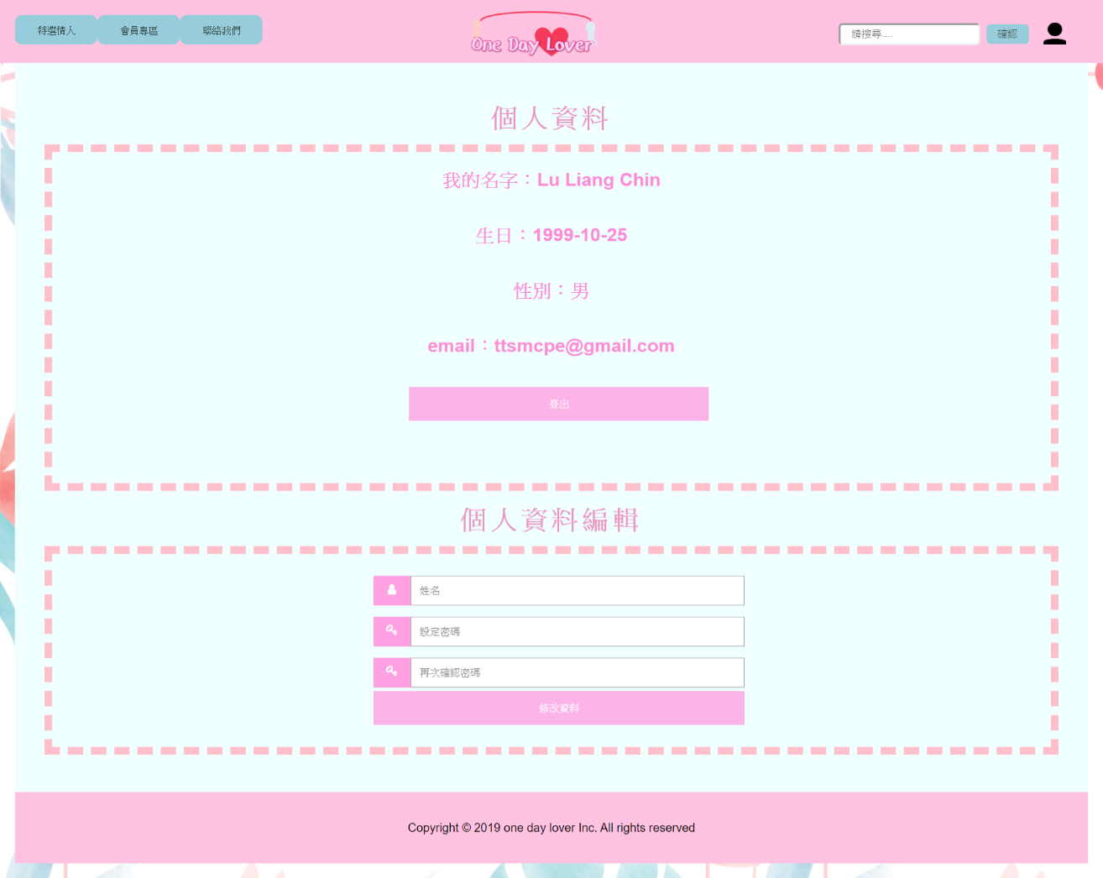
會員資料、修改資料
同時可以看見原本的資料 可以對照資料是否正確
下方就可以直接更改

Slide 17
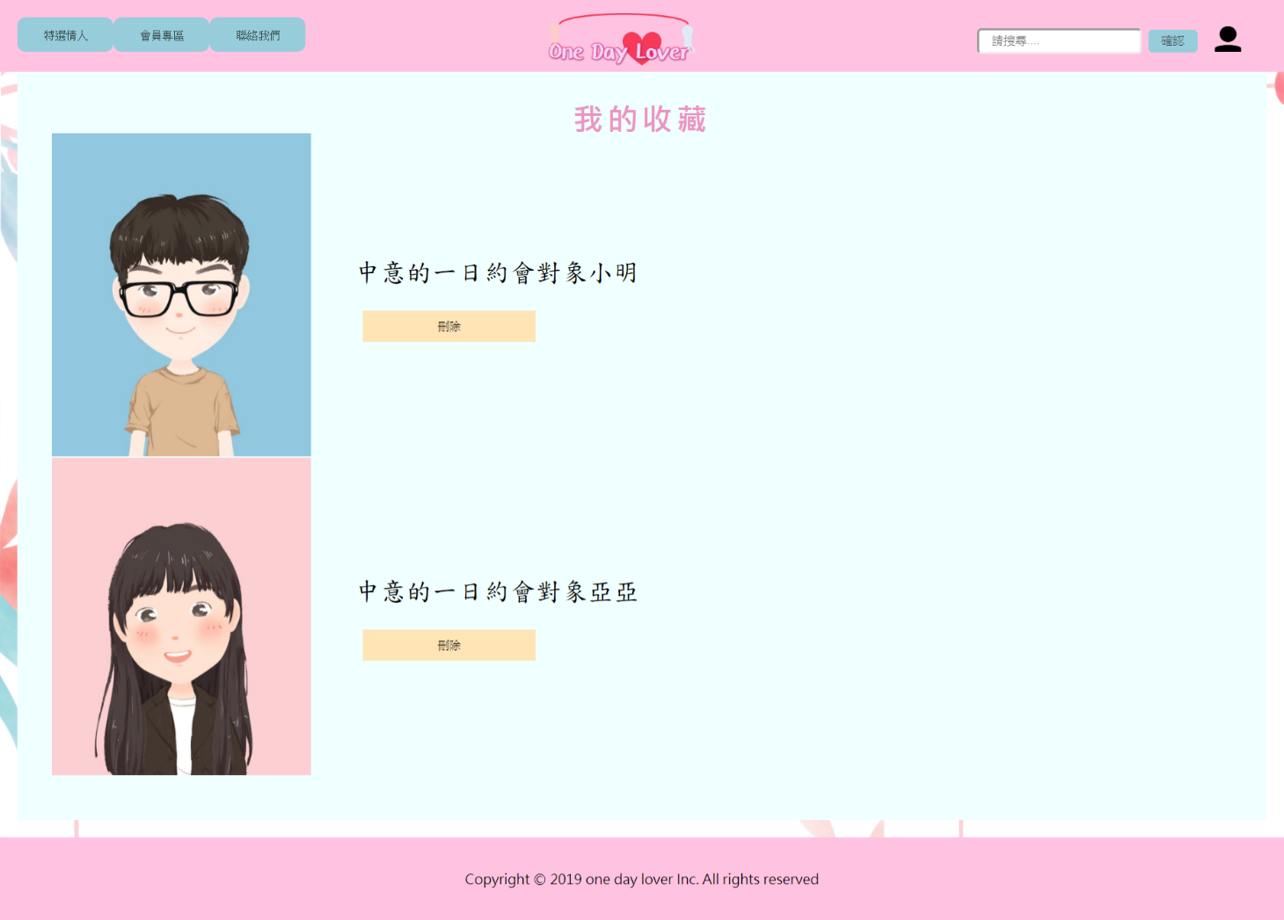
我的收藏
將自己喜歡的對象收藏 等到有錢的時候就可以下單了

Slide 18
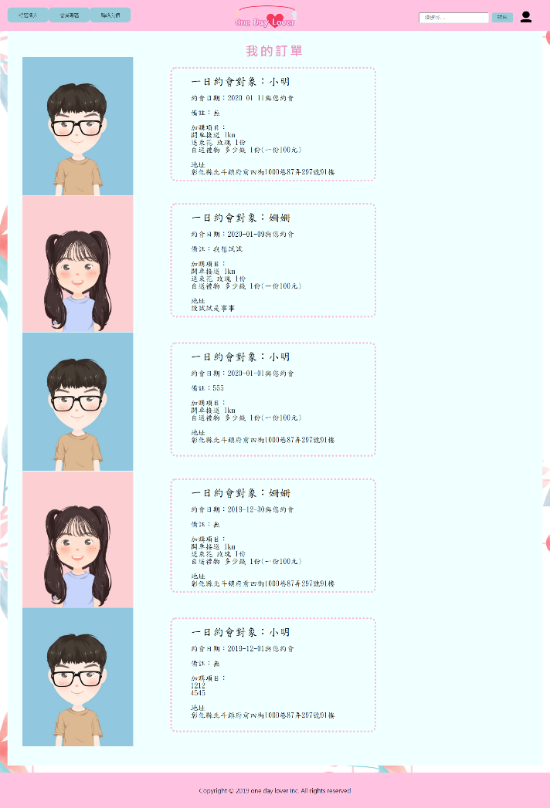
我的訂單
之前所下單的人物都可以在這裡查詢

Slide 19
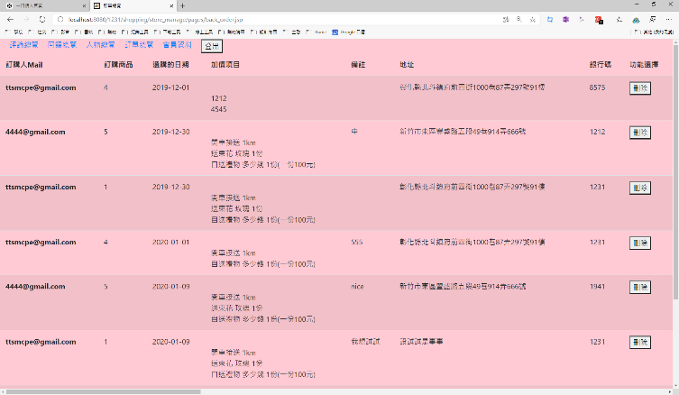
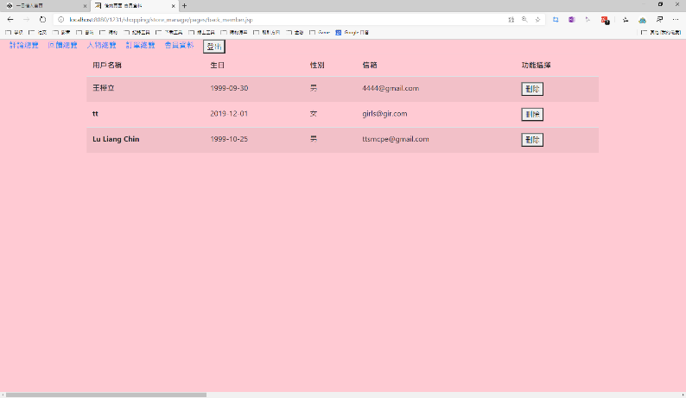
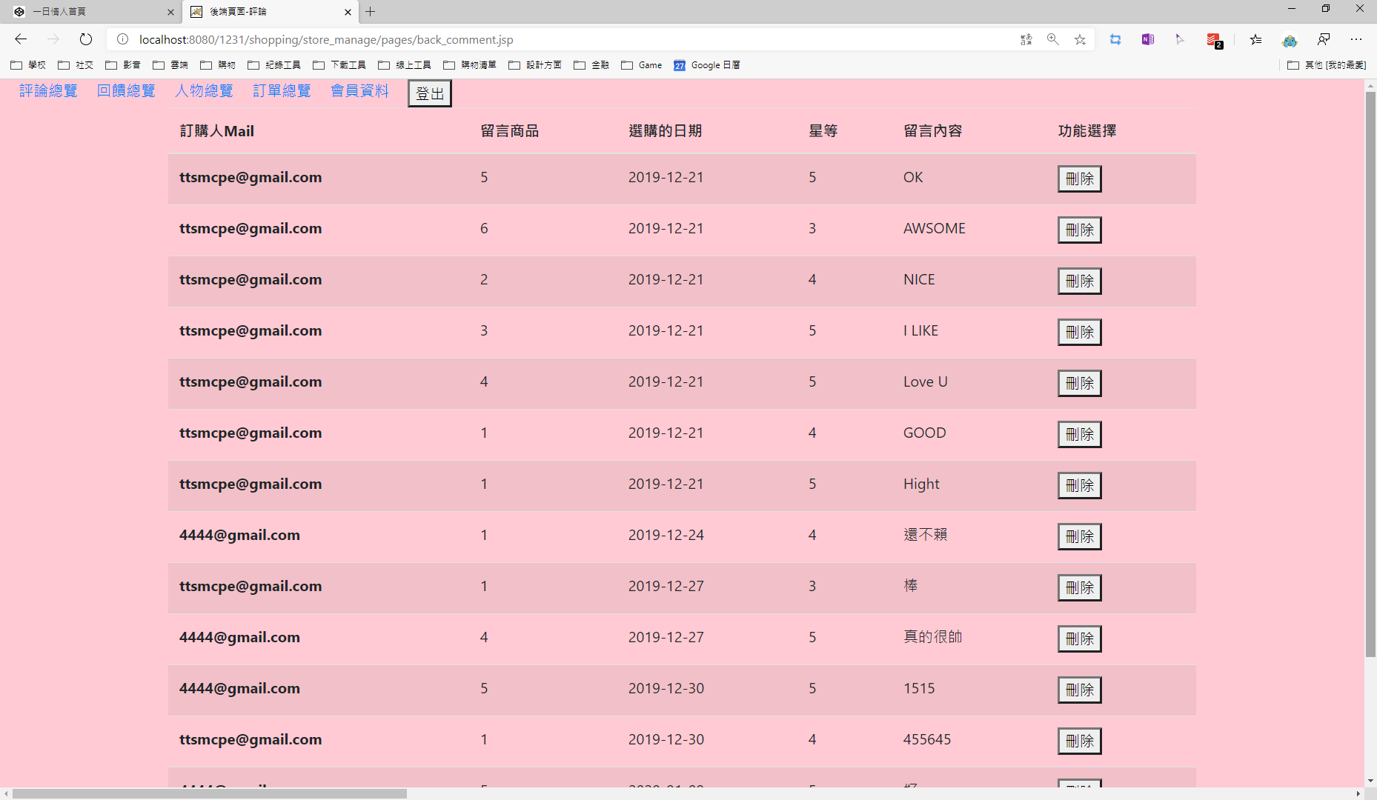
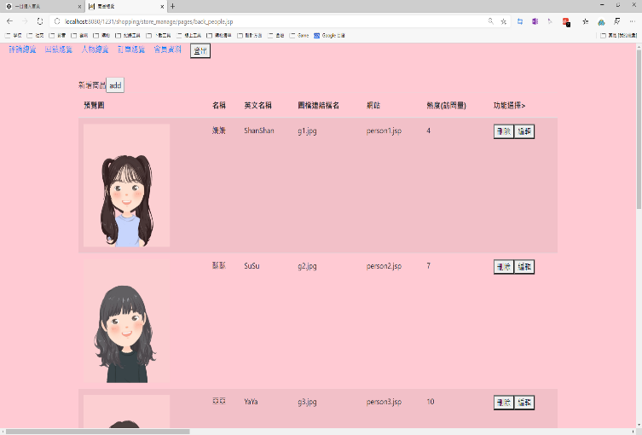
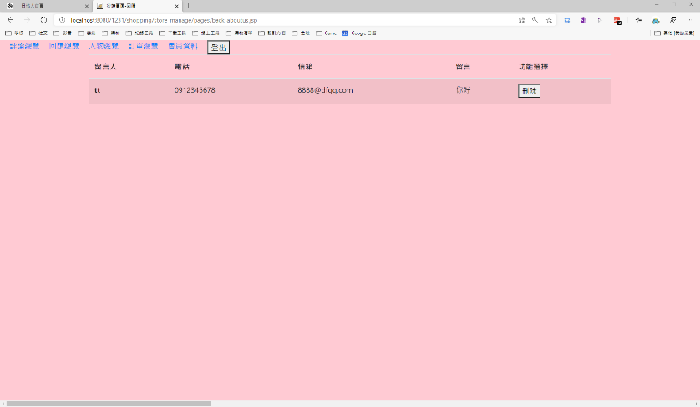
後端畫面

Slide 20
The End

